Slide 1
禅定的修法 （上）
2022年
北京 ：11月19日（星期六 上午 10:30 点）
温哥华 ：11月18日 （星期五 晚上 6:30 点）

Slide 2
内容
01
修行时会遇到的两个问题
05
禅定的过失
02
《十牛图》
06
八个对治力
03
《调象图》
07
六力
04
禅定的标准
08
九住心

Slide 3
修行时会遇到的两个问题
01
02
心散乱
观想不清楚
原因：没有修行的诀窍
解决方法：修寂止
原因：没用观想的方法
解决方法：观佛像
修行的诀窍
《十牛图》: 禅宗 - （1）调伏心的过程，（2）从无明到证悟
《调象图》：藏传佛教 – “九住心”

Slide 4
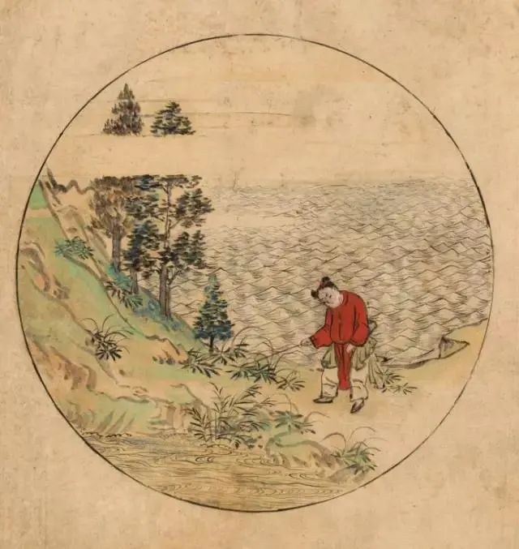
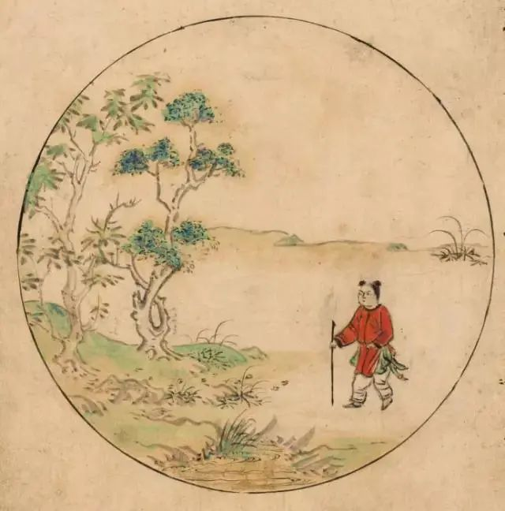
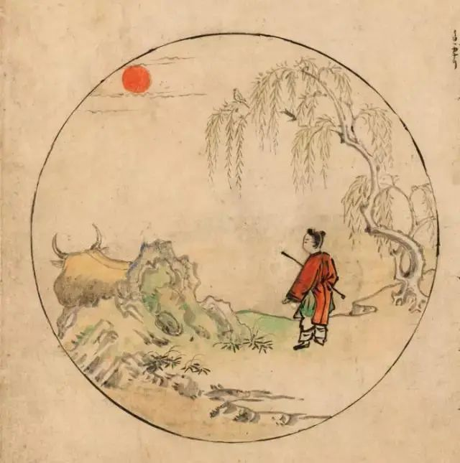
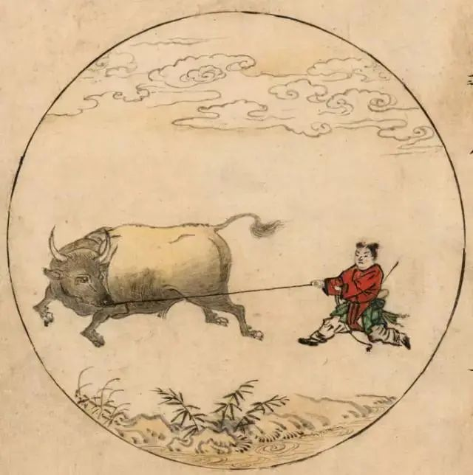
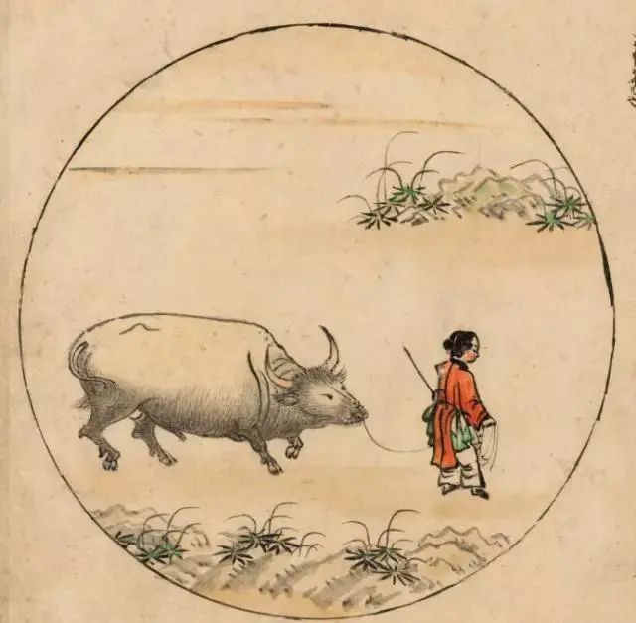
《十牛图》/《牧牛图》（一）
禅宗用图画、文字将开悟的过程和在各个阶段的体验表现出来，系统地描绘出由修行而开悟而入世的心路历程
第一 寻牛
第二 见迹
第三 见牛
第四 得牛
第五 牧牛
“寻牛”，喻迷失自性。
“见迹”，喻渐见心牛之迹。
“见牛”，喻发现本具之心牛。
“得牛”，喻已证悟自性。
“牧牛”，喻悟后调心。
本心人人具足，由于相对观念的生起，逐物迷己，人们贪逐外尘，悖离本觉，心牛遂迷乱失落，离精神家园越来越远。拨草寻牛，就是要寻回失落的清明本心。心牛迷失既远，寻觅起来也很艰难，以至力尽神疲，也莫睹其踪。然而于山穷水尽处，蓦现柳暗花明。在枫叶流丹晚蝉长吟中，隐隐有牛的踪迹。
修行者依据经典、禅书，探求修行意义，聆听师家提撕，明天地同根，万物一体，甄别正邪真伪，领悟到禅的要义和方法，寻到了牛的足迹。深山更深处也掩藏不住鼻孔朝天的牛，无明荒草再深也遮蔽不了清明本心。但见迹还没有见牛，还没有进入禅门。
黄莺清啼，日暖风和，柳枝摇绿，赏心悦目。“本来面目”通过声色等呈显出来，处处都有它的作用，但它又是如此的妙用无痕，如水中盐味，色里胶青，必须具备慧耳慧目，才能使它无处回避。它头角森森，却又离形绝相，绝非丹青所能描画。见牛较之见迹是一大进步，但见牛并非得牛，见道尚非得道，它只是初步开悟。
虽然得到了牛，但这是一只长期奔驰在妄想原野的心牛，野性犹顽，恶习难以顿除。它时而奔突在高山旷野，时而贪恋于芳草园林，因此仍需紧把鼻绳，用严厉的手段，来驯化它的习性。修道者虽然见道，但无始以来的习性犹深，受到外界影响时，极易退堕到未开悟以前的情境，必须严苛自律，羁锁住惯于分别、取舍的意识。对此，禅宗谓之“见惑（理知的惑）可顿断如破石，思惑（情意的惑）需渐断如藕丝”。见性（悟）固然不易，悟后的修行更重要。因此得牛之后，还须继续牧牛。
人的思想之流如长江大河，念念不停流。虽然见牛，并不意味着一了百了，随时都有无明发生，“毫厘系念，三途业因。瞥尔情生，万劫羁锁”（《五灯》卷七《宣鉴》）。因此开悟之后要继续保任，要不断地断除烦恼，摄伏妄念。前一阶段是夺人，这一阶段是夺境。人们在日常的差别境中，一念刚起，二念随生。迷惑的起因在于二念，若在一念兴起时，能如红炉点雪，顿作消熔，就不会生起迷执。对此禅宗称之为“后念不生，前念自灭”。时时用菩提正见观照，直臻于纯和之境，才是觉悟证真，不为境迁。此时种种调伏手段即可弃而不用，人牛相得。

Slide 5
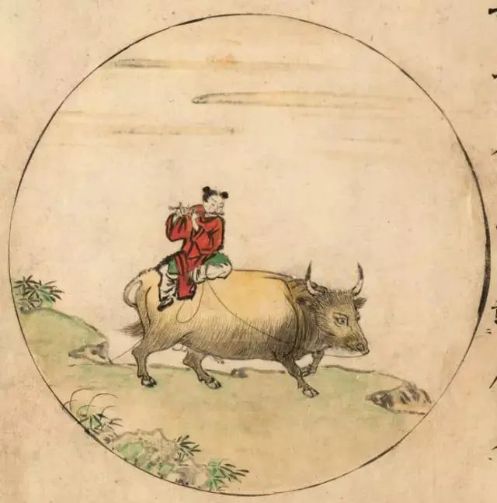
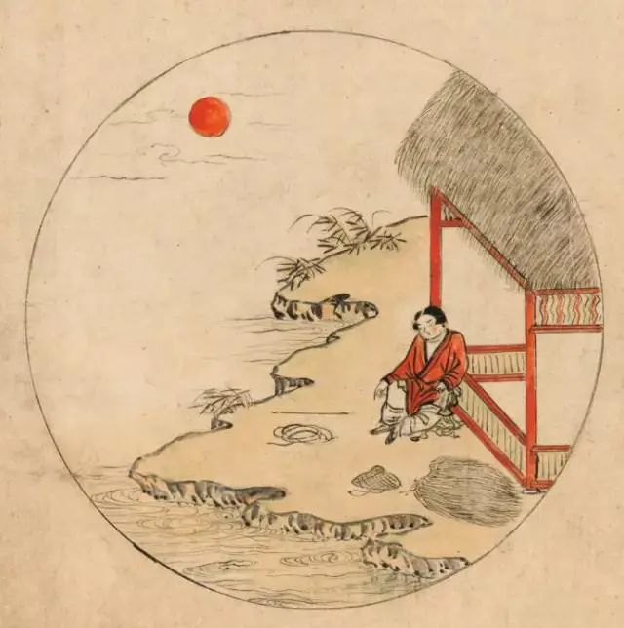
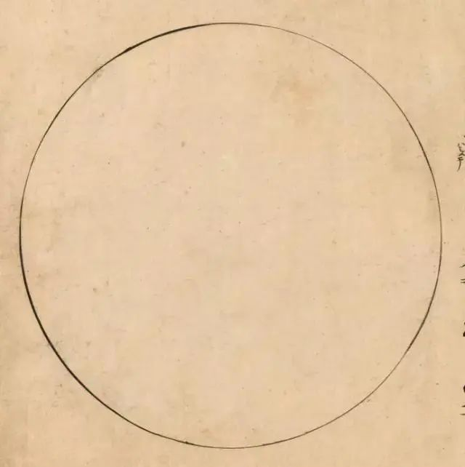
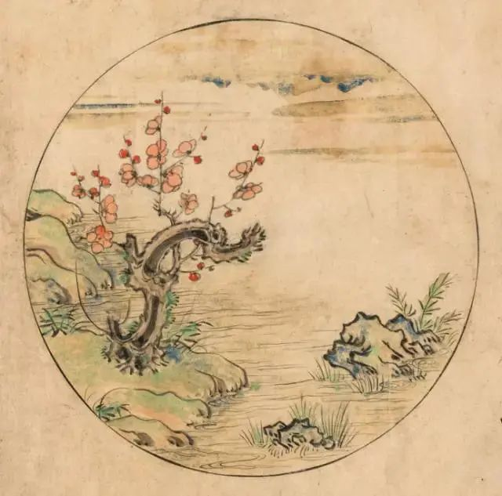
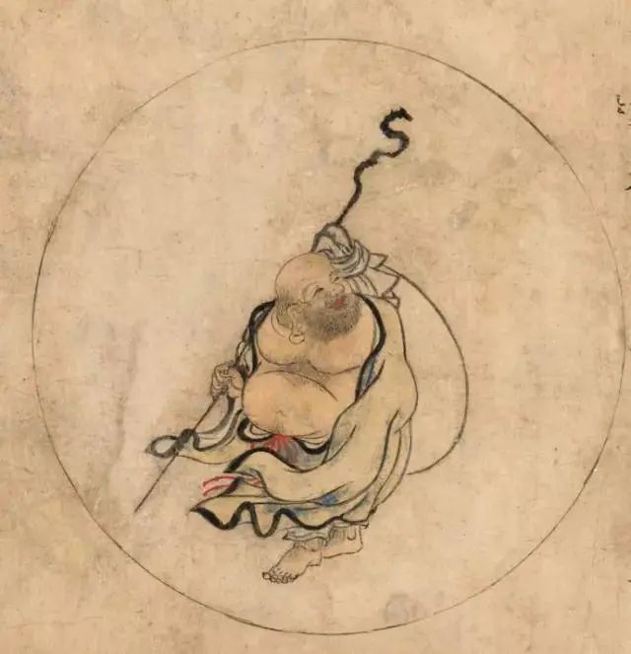
《十牛图》/《牧牛图》（二）
禅宗用图画、文字将开悟的过程和在各个阶段的体验表现出来，系统地描绘出由修行而开悟而入世的心路历程
第六 骑牛归家
第七 忘牛存人
第八 人牛俱忘
第九 返本还源
第十 入廛垂手
“骑牛归家”，喻骑乘驯服的心牛归于精神的故里。
“忘牛存人”，喻既已回到本觉无为的精神故乡，不须再修，无事安闲。
“人牛俱忘”，喻凡情脱落而全界无物，凡圣共泯，生佛俱空。不仅迷惑的心脱落了，甚至连觉悟的心也没有了。
“返本还源”，喻本心清净，无烦恼妄念，当体即诸法实相。
“入廛垂手”，喻不居正位，入利他之境。
学禅者经过了发心（寻牛）、学习佛禅义理（见迹）、修行而见性（见牛）、见性悟道（得牛）、在正念相续中精益求精（牧牛），可谓艰难曲折备历辛苦。驯牛之时，尚需要不断地鞭挞。修行者进行艰苦的砥砺，终于使心灵脱离情识妄想的羁绊。心牛驯服，人牛合一，已臻一体之境。此时，妄想已被调伏，本心无染，清明澄澈，充满喜悦。一如天真烂漫的牧童，笛横牛背，沐浴晚霞，骑牛归家。一拍一歌，于不经意间，都有无限天真妙趣，知音者自当会心一笑。
骑牛回家，牛已回到本处。牧童既已得牛，寻牛之心已忘，便可高枕而卧。此时无烦恼可断，无妄心可调，“憎爱不关心，长伸两脚卧”（《坛经·般若品》）。没有内境外境的分别，也没有烦恼和菩提的执着。但牛虽忘，人犹存，“我”还没有空掉。
凡情脱落，是修道初阶；圣意皆空，是了悟而没有了悟之心的无所得智。有佛处不遨游，不住悟境；无佛处急走过，不落见取。超越凡圣，截断两头，远远胜过牛头耽溺圣境而导致的百鸟衔花。牛头由于四祖的教化而使佛见、法见悉皆消泯，百鸟遂无从窥其境界。此时内无我，外无法，能所俱泯，主客皆空。自性之光，犹如红炉烈焰，举凡善恶、美丑、是非、生死、得失等相对观念，如同片雪投炉，销熔于绝对，此时才是祖师禅的境界。
虽然得到了牛，但这是一只长期奔驰在妄想原野的心牛，野性犹顽，恶习难以顿除。它时而奔突在高山旷野，时而贪恋于芳草园林，因此仍需紧把鼻绳，用严厉的手段，来驯化它的习性。修道者虽然见道，但无始以来的习性犹深，受到外界影响时，极易退堕到未开悟以前的情境，必须严苛自律，羁锁住惯于分别、取舍的意识。对此，禅宗谓之“见惑（理知的惑）可顿断如破石，思惑（情意的惑）需渐断如藕丝”。见性（悟）固然不易，悟后的修行更重要。因此得牛之后，还须继续牧牛。
开悟之后，不可高居圣境，只满足于个人成佛，而要百尺竿头，更进一步，从正位转身而出，回到现实社会中来。“露足跣胸”，象征佛性禅心，一尘不染，净裸裸，赤洒洒。禅者灰头土面地化导众生，将自己所证悟的真理与众人分享，喜悦祥和，毫不倦怠。这就是大乘菩萨的下座行，是灰头土面的利他行。

Slide 6
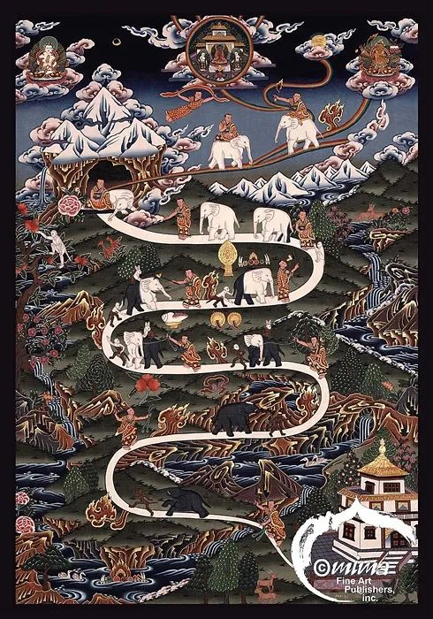
《调象图》 （一）
藏传佛教的禅修指导图：
所描述的内容是“九住心”:说明一个人修行、证悟的过程
道路六弯，象征“六力”：听闻力、思维力、正念力、正知力、精进力，串习力
以调伏大象，来比喻调伏自己的内心
以火焰的强弱有无，代表“念、知力”的大小
刚开始修行时（图的最下方） ，心非常散乱，没有一点悟性，以全身为黑色来代表。象的身体由黑色到白色，表达了通过修行而对空性或心的本性开始有一点认识、体会，进而证悟的过程
表法：
僧人右手持的棍子: 正知
僧人左手持的钩索: 正念
大象：心
黑色：昏沉
猴子：掉举
兔子：细微昏沉
路上有一些火： 四作意
掉：想起过去的景象而使心静不下来，开始散乱

Slide 7
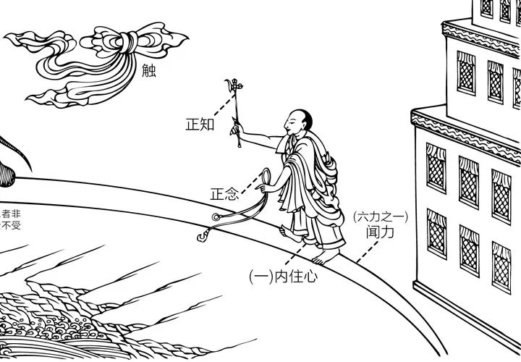
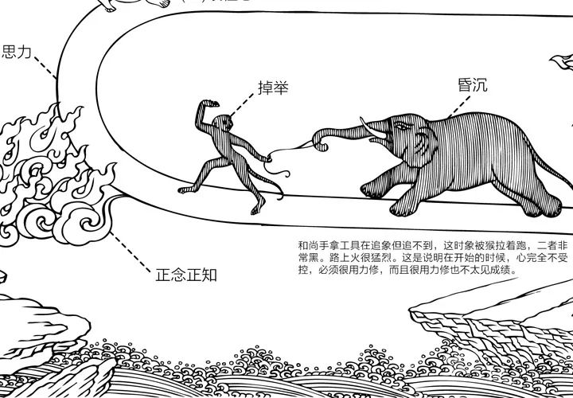
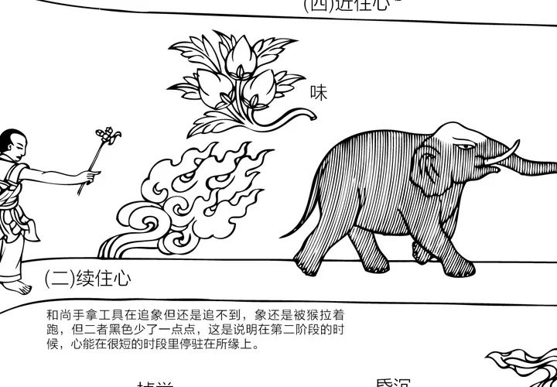
《调象图》 （二）
所描述的内容是“九住心”。透过连环图示，再配合《阿毗达磨集论》与《经庄严论》，我们更能够清楚地了解，成办“安止”的方式。
在初修时
第一 “内住”
第二 “续住”
图的最下方
心依止于佛像等任何一种所缘，安住修三摩地。
持续同一个所缘，安住修三摩地。
火比较猛，越往上走，火越小，这指开始修的时候必须用功力度大和很刻意，到后来不必太过用力和极刻意了。
和尚手拿工具在追象但追不到，这时象被猴拉着跑，二者全身示现极黑色，意有所表；而路上也可以看见火冒得很炽盛猛烈。这是说明在开始的时候，心完全不受控，必须很用力修，而且很用力修也不太见成绩。
大象头上白色渐增，代表“明分”与“住分”渐长……和尚手拿工具在追象但还是追不到，象还是被猴拉着跑，但二者黑色少了一点点。这是说明在第二阶段的时候，心能在很短的时段里，停驻在所缘上。

Slide 8
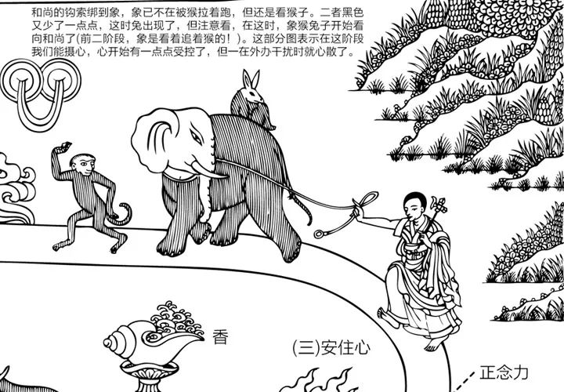
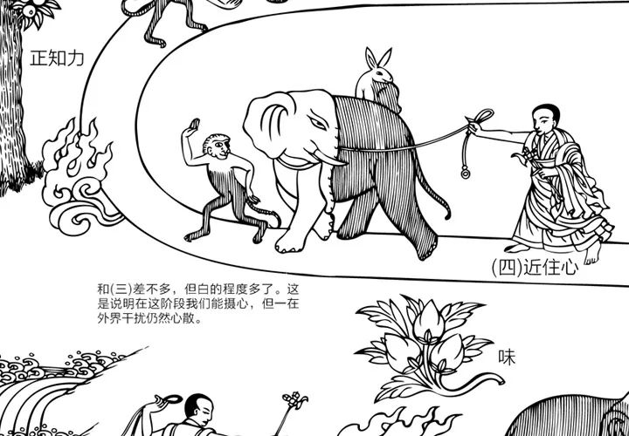
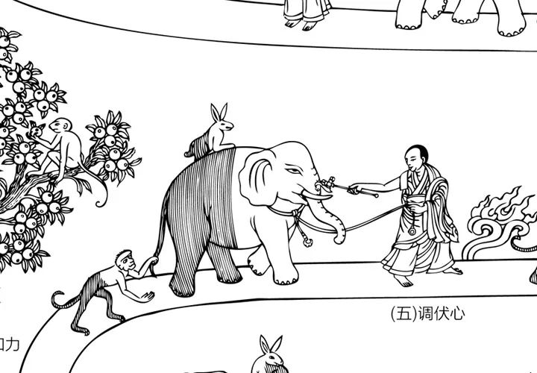
《调象图》 （三）
所描述的内容是“九住心”。透过连环图示，再配合《阿毗达磨集论》与《经庄严论》，我们更能够清楚地了解，成办“安止”的方式。
第三 “安住”
第四 “近住”
第五 “调伏”
当心已从先前的所缘涣散的时候，心再度专注于先前的所缘，安住修三摩地。
令所缘逐渐增广，安住修三摩地。
修三摩地时，若生起昏沉的话，透过思维三摩地的功德，来产生修习三摩地的兴趣，心能持于所缘上，安住三摩地。透过“正知”令心不流散。提振自心，引入“三摩地”……
和尚的钩索绑到象了，象已不再被猴拉着跑，但还是跟着猴子。二者黑色又少了一点点，这时兔出现了，但注意看，在这时，象猴兔开始看向和尚了（前2阶段，象是看着追着猴的！），大象向后看视，表示了知自心散乱，再次专注于所缘。
这部分图表示，在这阶段我们稍微能摄心，心开始有一点点受控了，但一旦外界干扰心仍会涣散了。
大象、猴子、兔子黑色渐减……
现在和尚不只钩索绑到象，连棍也出动得很好了，而且是和尚拉象而猴子乖乖地拉着象尾巴了，象猴兔半白了。此时仍然有兔。这是说明在这阶段我们基本上已对粗的沉掉有控制了，但还存有细微的过患。

Slide 9
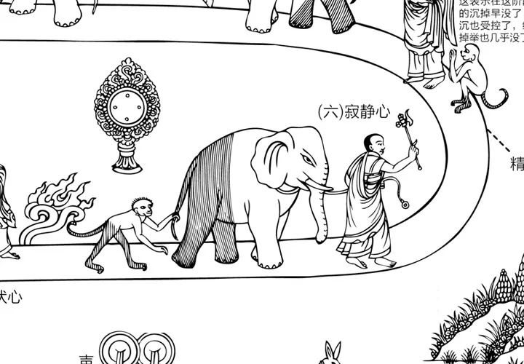
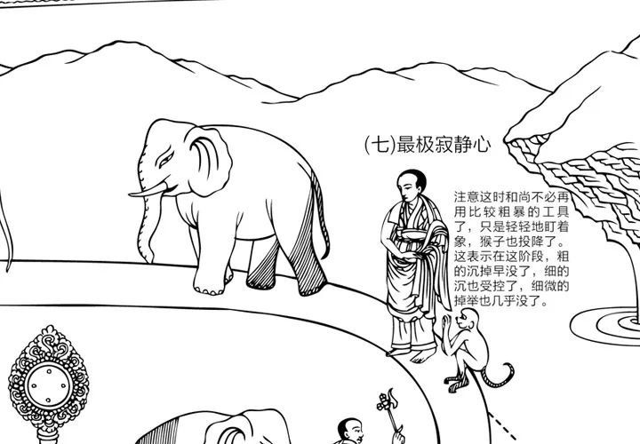
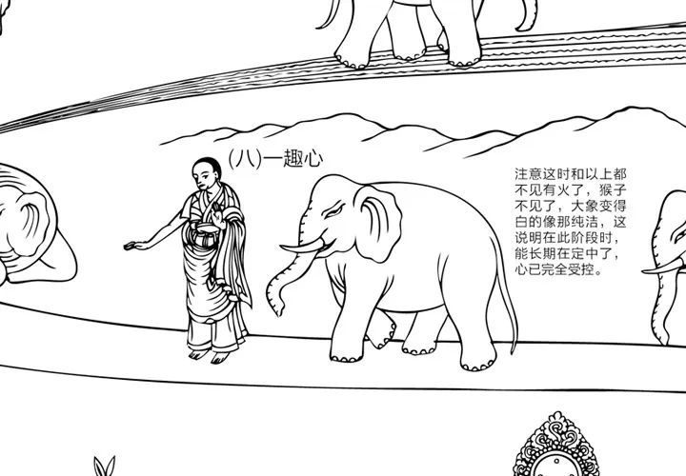
《调象图》 （四）
所描述的内容是“九住心”。透过连环图示，再配合《阿毗达磨集论》与《经庄严论》，我们更能够清楚地了解，成办“安止”的方式。
第六 “寂静”
第七 “最极寂静”
第八 “专注一趣”
修三摩地时，若生起掉举的话，透过思维涣散的过患，来止息不喜欢修习三摩地，心能持于所缘上，安住三摩地。
修三摩地时，若生起贪心和忧愁的话，令其马上止息，安住修三摩地。
透过认真努力的方式，让心能按照自己所想要地安住于所缘上，安住三摩地。
兔子已消失，表细微的沉掉也受控了，但仍然有细微的掉举。这时象猴的白的程度已过一半了。注意这时火很小了，表示这时候只间歇用力保持定就足够了。
注意这时和尚不必再借外力指挥了，只是轻轻地盯着象就足够了，猴子已消失，表猴子也受到降服了。表示在这阶段，细微沉掉亦难生起；稍有生起，能无间略起功用而断除。
大象黑色已尽，猴、兔已离。最初稍依念知，沉掉流散不能障碍，“三摩地”运行不断……这说明在此阶段时，能长期处在定中，心已完全受控。

Slide 10
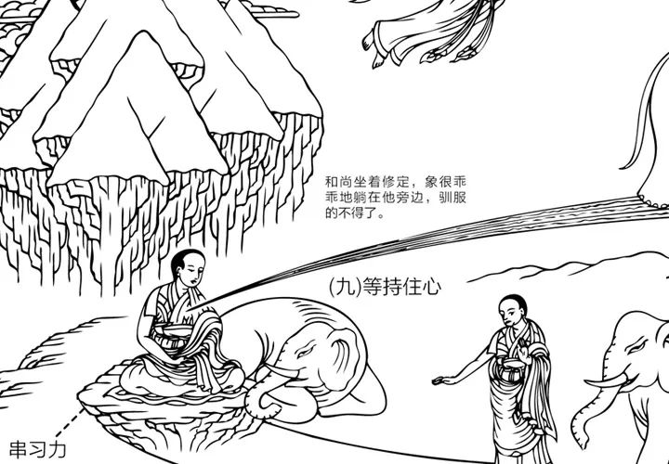
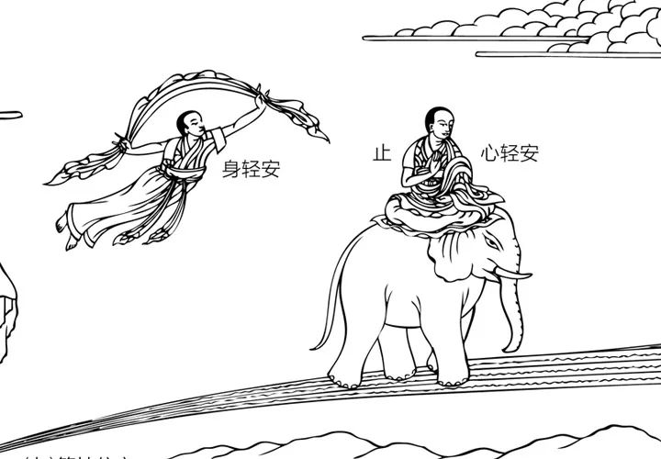
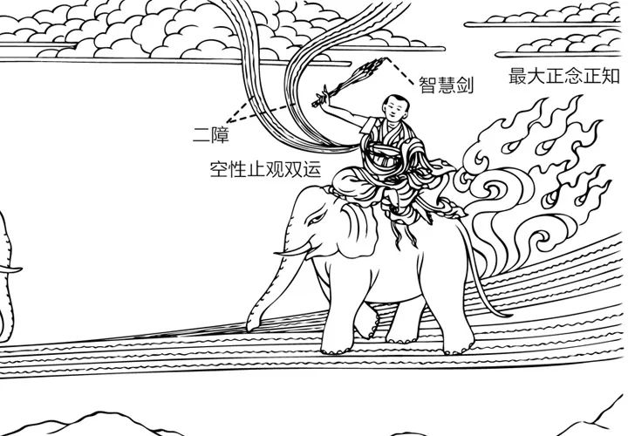
《调象图》 （五）
所描述的内容是“九住心”。透过连环图示，再配合《阿毗达磨集论》与《经庄严论》，我们更能够清楚地了解，成办“安止”的方式。
第九 “等持住”
不须努力，任运而成的，心能完全如自己所愿地安住于所缘上，安住于平等住三摩地。
和尚坐着修定，象乖乖地躺在他旁边，温驯得不得了。
在第9部分的和尚，他的心有彩虹延伸出来，这是说随等持住心后的境界和修持。
彩虹路上的飞天和尚表身的轻安，和尚骑象表心的轻安。最后，和尚骑白象，而且有火和剑，这是表止观双运。这火和下面表四作意的火意思不同，这是指智慧火。剑是表能断轮回的无我智慧正见。
图里的和尚心出两条黑光，表二障，而他正在用无我智慧正见剑砍断两条黑光。
依止安住心的方式“九住心”，心能完全如自己所愿地，平等安住于所缘上的，被“轻安”所摄持的三摩地──“安止”的性相。
在止的状态之下，被观察自己所缘的力量，引出的“轻安”的乐所摄持的，对自己的对境加以分析考察的智慧──“胜观”的定义。

Slide 11
禅定的标准
止
止观双运
观
心很平静，没有杂念
虽眼前没有佛像，但佛的形象依然很清晰
对空性的感受很强

Slide 12

禅定的过失
阻碍进入禅定
05
遗忘圣言
04
记不住教法、方法
03
懈怠
懒惰，不想修行
02
无沉掉时行对治
01
在禅定很稳定、平衡时自行打扰其平衡
不行对治
沉掉
在发现自己已经失去禅定的平衡而不立即采取应对措施来改正
昏沉、散乱
影响禅定的质量
阻碍禅定的发展

Slide 13
八个对治力
8. 舍
断除无沉掉时行对治
达到平等，当禅定达到平衡时不去打扰它
1. 信
对禅定的信任、信心
舍
信
断除懈怠
7. 作思
2. 欲
立即采取措施
作思
欲
很想修行，非常强烈的渴望，想修禅定
6. 正知
正知
勤
3. 勤
断除不行对治
要时刻觉照打坐时的状态是否标准或平衡，“侧面的监督”
断除遗忘圣言
勤奋，精进地努力
正念
轻安
5. 正念
4. 轻安
打坐时心身非常舒服，可以长时间安住在这个状态
断除沉掉
一直没离开过禅定的对境

Slide 14
六力
把禅定从无到有，再从有到发展的六个推动力
闻
串习
思
禅定
精进
正知
正念

Slide 15
九住心
九种把心安住的方法
数目 | 九住心 | 标准 | 心的状态 | 对治力 | 六力
1 | 安住心 | 心静下来，什么都不想 | 像闪电和流星，一刹那都静不下来，杂念很多，急如陡山水。 | 信、欲 | 闻
2 | 摄住心 | 把前面的安住状态连接下去 | 安住的状态会间断，急如陡山水。 | 信、欲 | 思
3 | 解住心 | 一旦发现离开主题，立即发誓改正 | 稍不注意就会离开主题，会散乱或昏沉，急如陡山水。 | 正知、正念、勤 | 正知、正念、精进
4 | 转住心 | 禅定时不会彻底离开主题 | 主题离开的时间较短，专注力很快回到主题，像峡谷的水。 | 正知、正念、勤 | 正知、正念、精进
5 | 伏住心 | 开始调伏杂念，虽然还有细微杂念，但专注力很快回到主题 | 心平静很多，像峡谷的水。 | 正知、正念、勤 | 正知、正念、精进
6
7
8
9

Slide 16
串讲圆满

